Slide 1

生产事故问题分析之档案管理
报告人：董琳

Slide 2
目录
生产事故-文件流关闭优化
生产事故- 查询功能优化
生产事故- 多线程加锁

Slide 3
文件流关闭-文件流定义
根据处理数据类型的不同分为：字符流和字节流
根据数据流向不同分为：输入流和输出流
字节流和字符流的区别：
读写单位不同：字节流以字节（8bit）为单位，字符流以字符为单位，根据码表映射字符，一次可能读多个字节。
处理对象不同：字节流能处理所有类型的数据（如图片、avi等），而字符流只能处理字符类型的数据。
结论：只要是处理纯文本数据，就优先考虑使用字符流(BufferedReader.readLine)。 除此之外都使用字节流

Slide 4
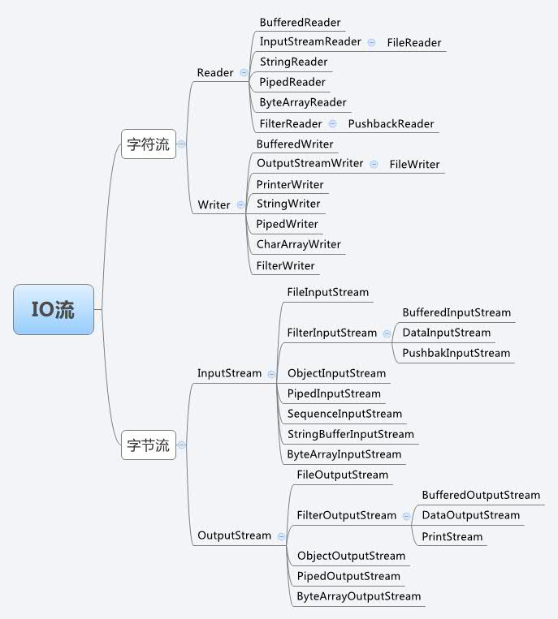
文件流关闭-文件流分类
Page 1

Slide 5
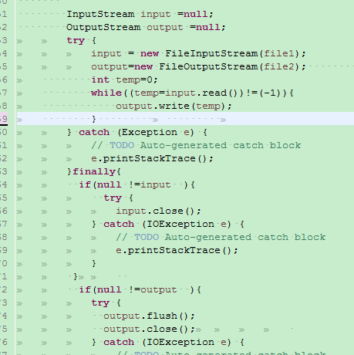
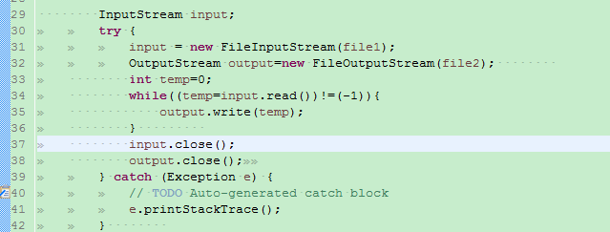
实际案例：
案例1：档案系统打包功能未关闭的文件流进行关闭
原始： 修改：

Slide 6

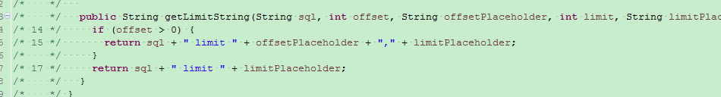
查询方法优化-分页配置
1.分页查询配置
mybatis-config.xml

Slide 7
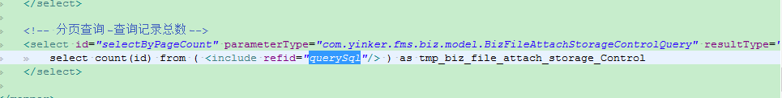
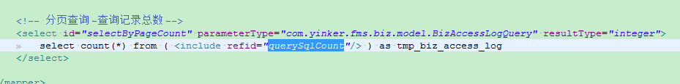
查询方法优化-大字段处理
1.大对象查询方法中count方法与list方法特殊处理
count方法：select count(1) from （select 所有字段 form 表名 ） 当表中含有大字段时 查询较低，甚至导致宕机。
2.大对象中一般不会出现list 查询，如有必要应将list中大对象过滤掉

Slide 8
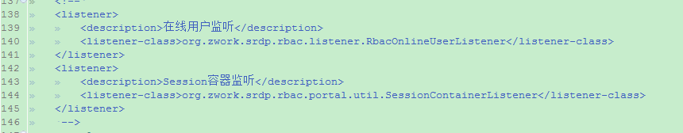
实际案例：
案例1：档案系统查询日志发现除上述查询外，还出现大量RbacOnlineUser 主键冲突问题
由于档案整合进官渡系统，外围系统调用当用档案系统大部分为iframe方式调用，同时调用频率较频繁。所以将web.xml 中的在线用户监听、Session容器监听等屏蔽掉，将该部分功能交给门户进行处理。
同时由于档案系统不存在流程，特将流程上下文初始化过滤器进行屏蔽。

Slide 9
多线程加锁-静态方法加锁
现象描述：
助手发送idp系统楼栋查询接口时同时发送两次请求，idp返回助手第二次请求的应答报文为空。
暂行解决方案：
在静态类方法中增加synchronized 方法修饰。

Slide 10
谢谢！！

